Slide 1
HƯỚNG DẪN BÁO CÁO GIÁM SÁT KSNKBV
TS LÊ NGỌC CỦA

Slide 3
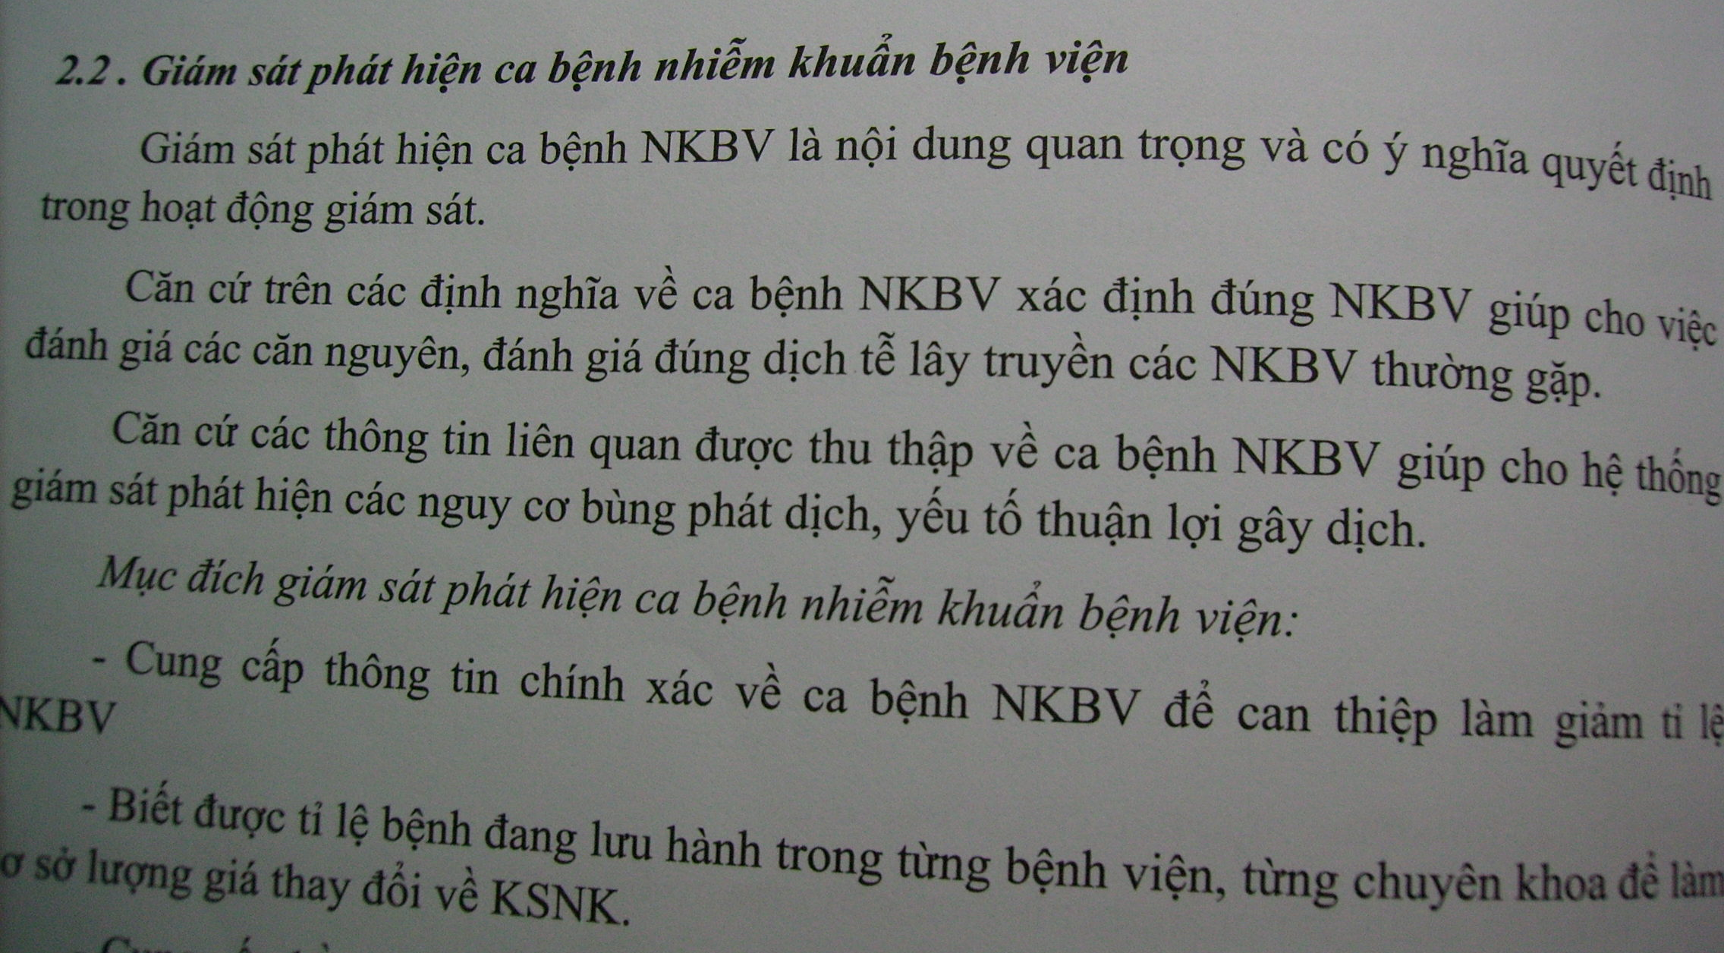

Slide 4
